Slide 1

Машинное Обучение
Лекция 1.10
В которой мы уточним детали кросс-валидации и обсудим как добавить признаков в модель
Долганов Антон Юрьевич

Slide 2

.
ЕМ-кластеризация
Метод к-Средних 2.0
Не только круги, но и эллипсы
Иерархическая кластеризация
Связи
Дендрограмма
DBSCAN
epsilon, min points
шум и не шум
Спектральная кластеризация
Какие-то графы
Какие-то матрицы близости
Туда-сюда собственные значения
Зачем-то внутри к-Средние

Slide 3
.
Кросс-валидация
Конструирование Признаков

Slide 4
.
Кросс-валидация
Конструирование Признаков

Slide 5

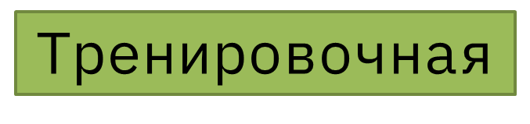
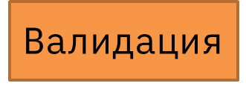
Валидация
.
Отложенная Выборка
Hold-Out split
Тренировочная
n-Fold Кросс-валидация
Fold 1
Fold 2
Fold 3
Fold 4
n-Fold Cross-Validation split
Fold 1
Fold 2
Fold 3
Fold 4
Для надежности можно объединить
(и повторить много раз)
Fold 1
Fold 2
Fold 3
Fold 4
Fold 1
Fold 2
Fold 3
Fold 4

Slide 6
.
- Здравствуйте, мне бы модель отвалидировать, чем поможете?
- Начните с классического Train-Test Split
- А можно, чтоб оценка была несмещенная?
- Могу посоветовать K-Fold Validation.
- А если у меня в данных есть временная ось?
- Тогда берите Time Series K-Fold Validation
- Там еще есть группы, которые не должны пересекаться!
- Нестрашно, есть Grouped Time Series K-Fold Validation
- Ой, про дисбаланс таргета еще забыл!!!
- Ок, воткните Stratified Grouped Time Series K-Fold Validation
- Вы не поняли! Eще важно нормальное распределение фичей
- О, у нас как раз осталась последняя Bootstrap Stratified Grouped Time Series K-Fold Validation
- Здорово! А это учитывает шум в данных?
- Нет, но вот Robust Bootstrap Stratified Grouped Time Series K-Fold Validation ...
- А устаревание объектов во времени учтет?
- Sample Weighted Through Time Robust Bootstrap Stratified Grouped Time Series K-Fold Validation
- Ой, сложно, я, пожалуй, просто Train-Test Split возьму.

Slide 7
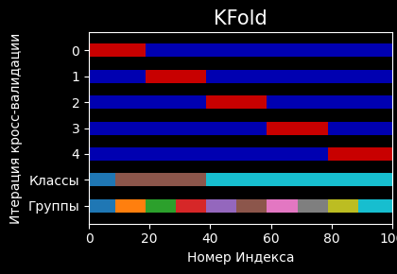
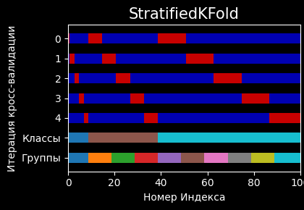
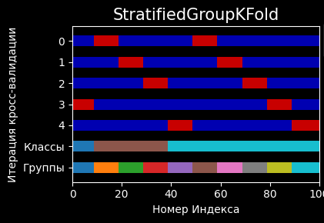
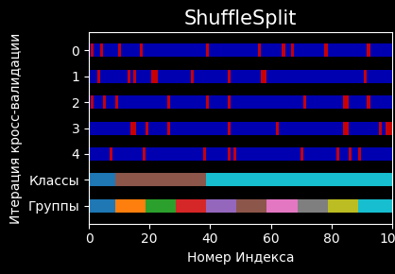
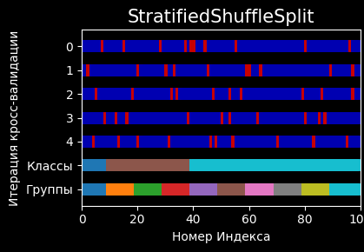
.

Slide 8
.
from sklearn.model_selection import cross_validate
from sklearn.model_selection import ShuffleSplit
from sklearn.model_selection import StratifiedKFold
scoring_clf = {'ACC': 'accuracy', 'F1': 'f1’, 'Precision': 'precision',
'Recall': 'recall'}
cv_scores_clf = cross_validate(model_clf, X_train, y_train,
scoring=scoring_clf , cv=StratifiedKFold(n_splits=n))
scoring_reg = {'R2': 'r2', '-MSE': 'neg_mean_squared_error',
'-MAE': 'neg_mean_absolute_error', '-Max': 'max_error’}
cv_scores_reg = cross_validate(model_reg, X_train, y_train,
scoring=scoring_reg , cv=ShuffleSplit(n_splits=n) )

Slide 9
.
Кросс-валидация
Конструирование Признаков

Slide 10
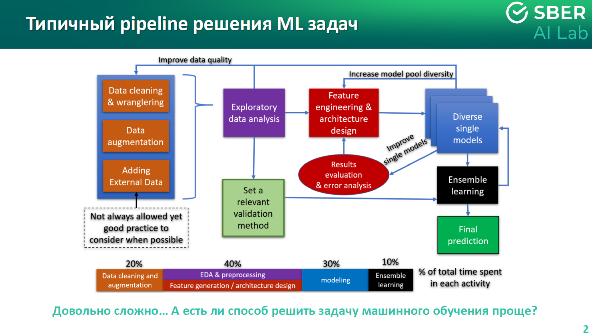
.
AutoML и перспективные методы ИИ, спикер Савченко Максим/Рыжков Александр
Летняя Цифровая Школа Сбербанка

Slide 11
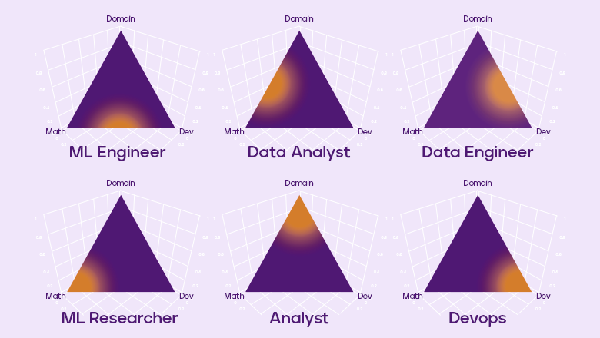
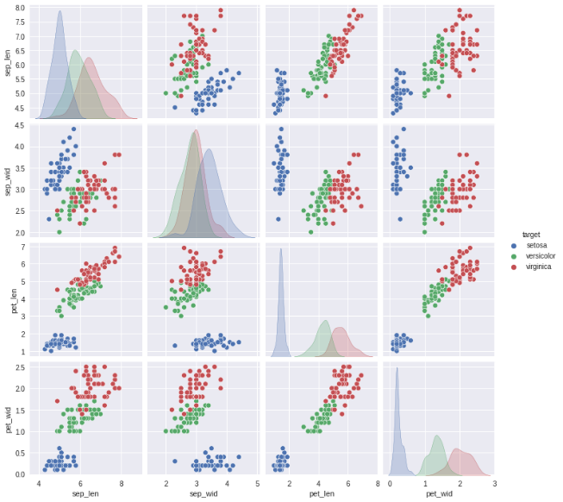
Источники Новых Признаков
.
Domain Specific Knowledge
Знания, специфичные для предметной области
Чтение статей по теме
Обсуждения на Kaggle
Научный руководитель
Exploratory Data Analysis
Исследовательский анализ данных

Slide 12
Взаимодействие признаков
.
Для числовых признаков можно «смоделировать» через PolinomialFeatures
Но это только «умножение» и степени
Еще можно попытаться складывать / вычитать / делить признаки между собой (ручками)
Для категориальных признаков можно «смоделировать» через просто складывание строк в одну (ручками) или сумму (например бинарных категорий, если это обоснованно)

Slide 13
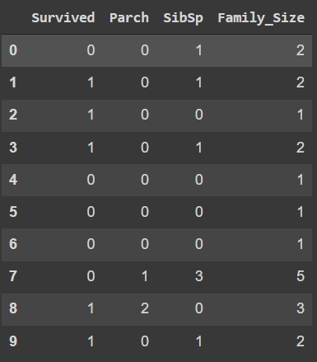

Новые Признаки на Основе Имеющихся
.
dataset['Family_Size'] = 1 + dataset['Parch'] +dataset['SibSp']
https://www.kaggle.com/c/titanic

Slide 14
Новые Признаки на Основе Имеющихся
.
Слишком близко (плохо)
Metro
$$Distance_{Centered}={\left|Distance −R_{critical}\right|}^{2}$$
Оптимально
Слишком далеко (тоже плохо)

Slide 15
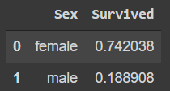
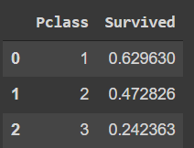
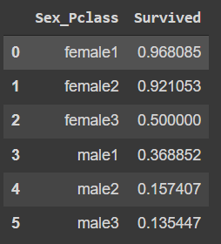
Новые Признаки на Основе Имеющихся
.
Категориальные комбинации
dataset['Sex_Pclass']= dataset['Sex']+dataset['Pclass'].astype(str)
https://www.kaggle.com/c/titanic

Slide 16
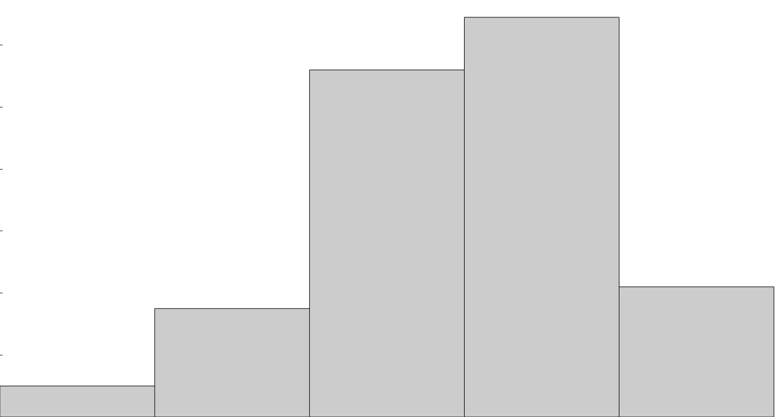





Новые Признаки на Основе Имеющихся
.
Разные мат.операций
$x±z$
${\left(x−Const \right)}^{2}$
$\frac{x±z}{z}$
$x±Const$
$x∗z$
$\frac{x∗z}{t}$
$СИ=\frac{АМ_{0}}{2М_{0}∙VR}$;
$ИВР=\frac{АМ_{0}}{VR}$;
$ВПР=\frac{1}{М_{0}∙VR}$;
$ПАПР=\frac{АМ_{0}}{М_{0}}$.
Баевский Р.М. Методические рекомендации: Анализ вариабельности сердечного ритма при использовании различных электрокардиографических систем / Р.М. Баевский, Г.Г. Иванов, Л.В. Чирейкин // Вестник аритмологии. – 2001. – № 24. – С. 65-87.

Slide 17


One-hot Encoding
.
Цвет {Красный, Зеленый, Синий, Белый}
Ordinal Encoding
Для предсказаний – Label Encoding
Цвет {1, 2, 3, 4}
$$x^{n×1}→Ξ^{n×m}$$
Цвет
Красный
Зеленый
Синий
Белый
Красный
Цвет Красный | Цвет Зеленый | Цвет Синий | Цвет Белый
1 | 0 | 0 | 0
0 | 1 | 0 | 0
0 | 0 | 1 | 0
0 | 0 | 0 | 1
1 | 0 | 0 | 0
$m=len(np.unique\left(x\right))$

Slide 18
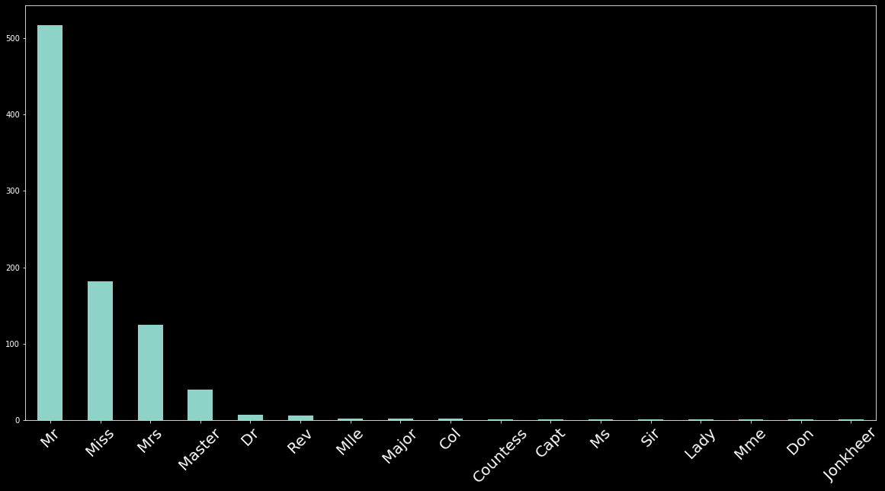
Редкие Категории
.
Редкие числовые тоже как-то видоизменить (удалить, заменить на квантиль)
По хорошему «редкость» тоже проверять как гиперпризнак модели на кросс-валидации
https://www.kaggle.com/c/titanic

Slide 19
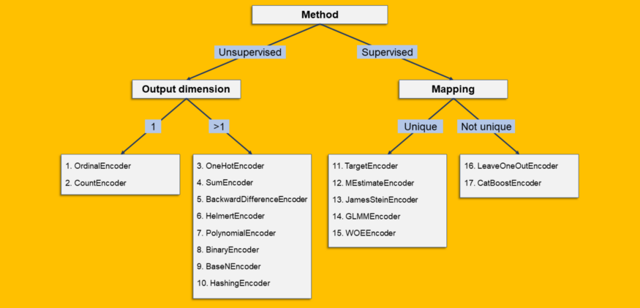
Не One-Hot Encoding единым
.
https://towardsdatascience.com/beyond-one-hot-17-ways-of-transforming-categorical-features-into-numeric-features-57f54f199ea4

Slide 20
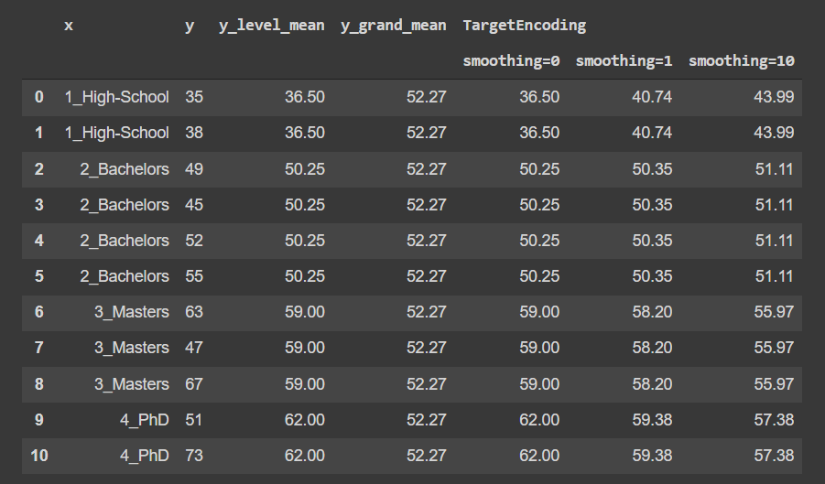

.
$$enc_{i}=mean(y|x=i)$$
$$enc_{i}=w_{i}×mean(y|x=i)+(1−w_{i})×mean(y)$$
$$w_{i} = 1 / (1 + np.exp⁡(−(count_encoding − 1) / smoothing))$$
Через groupby
Не только среднее, но и медиана, минимум, максимум, ско
Можно по нескольким категориям сразу
Новые категории кодируем отдельными значениями
В идеале делаем свой класс, который потому интегрируем в pipeline

Slide 21
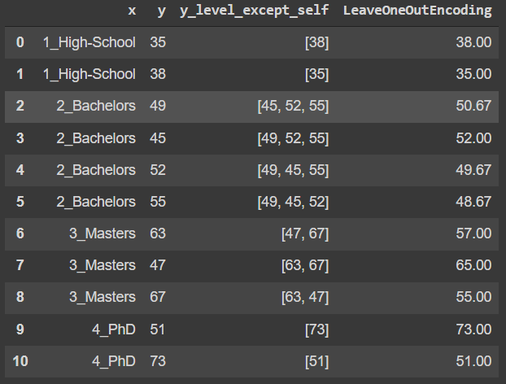
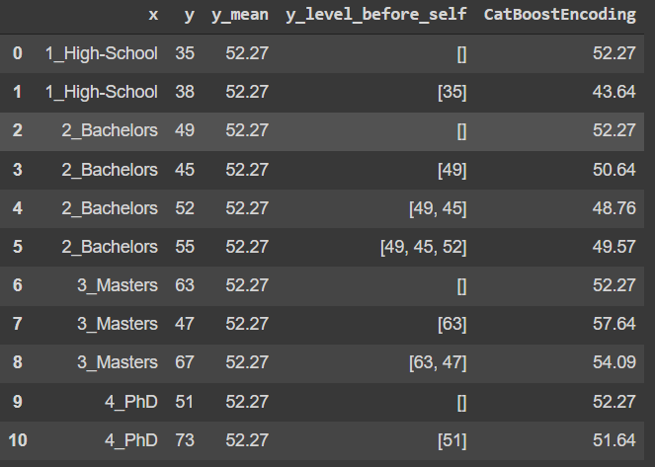
.
Leave One Out Encoding
CatBoost Encoding
По научному это называется «чтобы не было утечки целевой переменной»
Взрослые делают как stacking (на кросс-валидации)

Slide 22
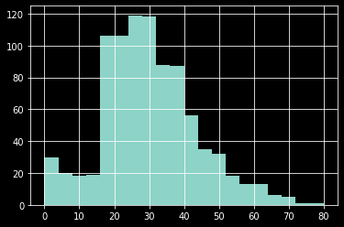
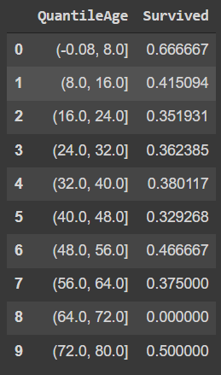
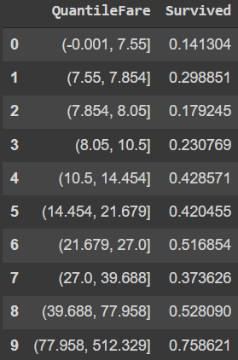
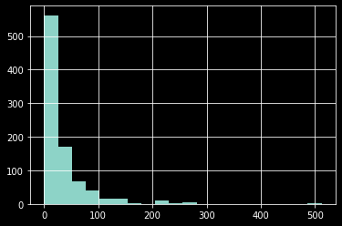
.
Биннинг
DF['cut_Feature'] = pd.cut(DF['Feature'],q)
DF['qcut_Feature'] = pd.qcut(DF['Feature'],q)
Или вообще из количественного признака сделать бинарный (больше или меньше порога)
И опять же количество бинов / порог проверяем через кросс-валидацию
https://www.kaggle.com/c/titanic

Slide 23
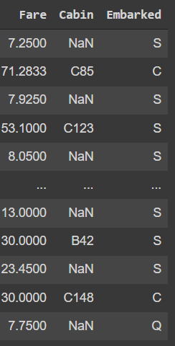
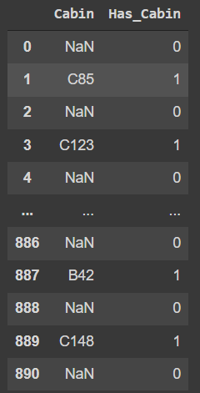
Анализ Пропусков
.
Или пропуски в одних столбцах могут указывать на ошибки в других?
https://www.kaggle.com/c/titanic

Slide 24
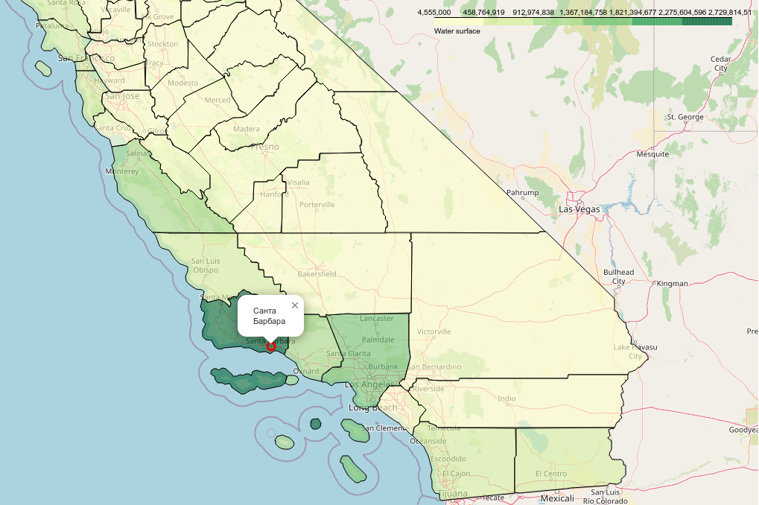


.
Географические координаты (даны широты и долготы)
Разные там расстояния по формулам гаверсинусов до условного центра (города, или знаковых объектов {ручками искать координаты, чтоо?})
А еще мы знаем много метрик расстояния…
Folium
https://geopandas.org/en/stable/

Slide 25
.
Время (месяц, день, час…)
pd.to_datetime(df_log["event_date"],
format = '%Y-%m-%d')
pd.DatetimeIndex(df_log["event_date"]).dayofyear
А еще можно не полениться и «прокликать» рабочий день или нет, день недели, знак зодиака и т.д.

Slide 26
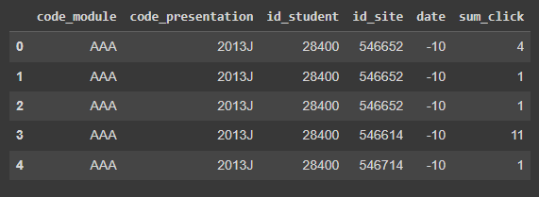

.
Когда у нас есть несколько табличек и есть табличка с несколькими значениями для объектов предсказаний
Наверное надо собирать статистику для объекта предсказания
Через groupby
Не только среднее, но и медиана, минимум, максимум, ско
Data Engineering
SQL select from
???
Profit
https://www.featuretools.com/

Slide 27

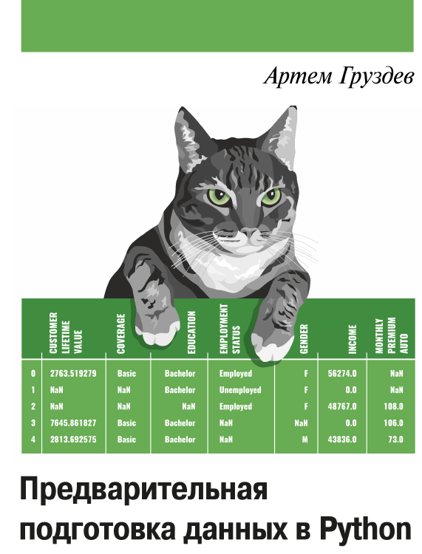
.
Предварительная подготовка данных в Python: Том 1. Инструменты
и валидация. – М.: ДМК Пресс, 2023. – 816 с.: ил.
Предварительная подготовка данных в Python. Том 2: План, примеры и метрики качества. – М.: ДМК Пресс, 2023. – 814 с.: ил.
Feature Engineering for Machine Learning by Alice Zheng and Amanda Casari

Slide 28
Резюме
.
Кросс-валидация
Есть разные вариации
Для регрессии в среднем хватает ShuffleSplit
Для классификации не забываем про баланс классов Stratified
Конструирование признаков
Domain Specific Knowledge (читаем что умные люди сделали)
Exploratory Data Analysis (верим в свою интуицию)
Простые идеи вполне работают
взять полиномы от исходных числовых
свести числовые к небольшим категориям
Для сложных идей нужно не боятся сторонних библиотек

Slide 29
Вопросы, пожелания, предложения
?????????

